Slide 1

TRƯỜNG CAO ĐẲNG KỸ THUẬT LÝ TỰ TRỌNG
KHOA CÔNG NGHỆ CƠ KHÍ
MÔN: AN TOÀN VÀ MÔI TRƯỜNG CÔNG NGHIỆP
Bài 2. Công tác bảo hộ lao động tại doanh nghiệp

Slide 2
Mục tiêu:
Tìm hiểu bộ máy tổ chức quản lý công tác BHLĐ tại Doanh nghiệp
Công tác BHLĐ tại Doanh nghiệp

Slide 3
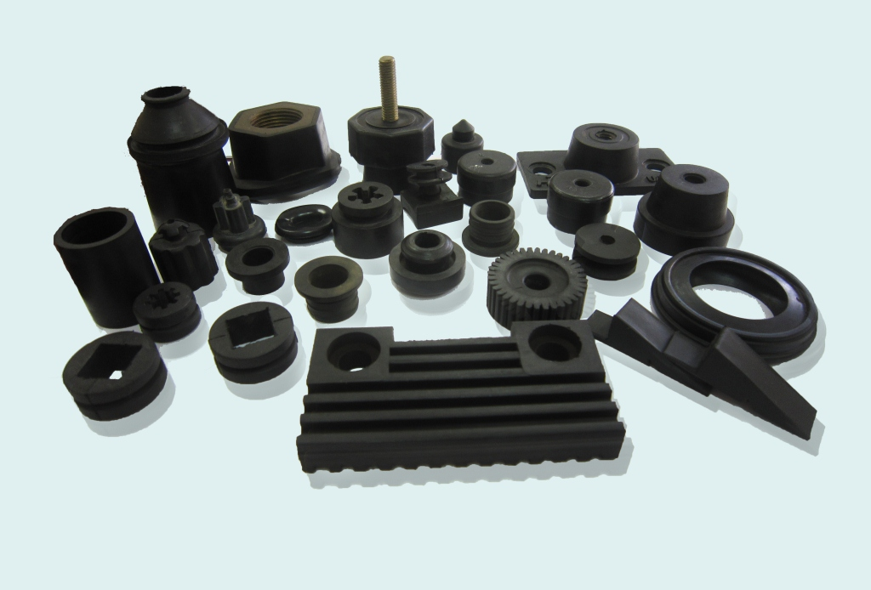
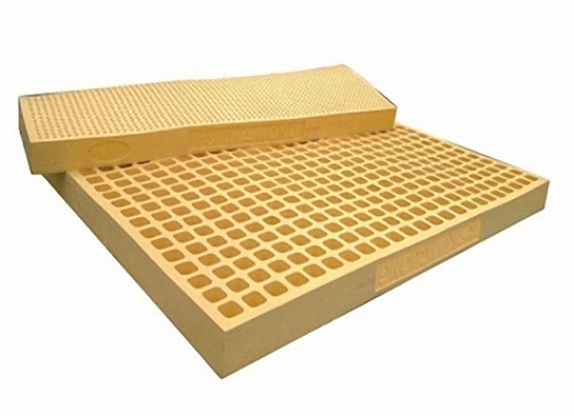
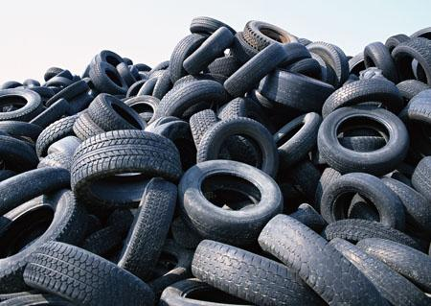
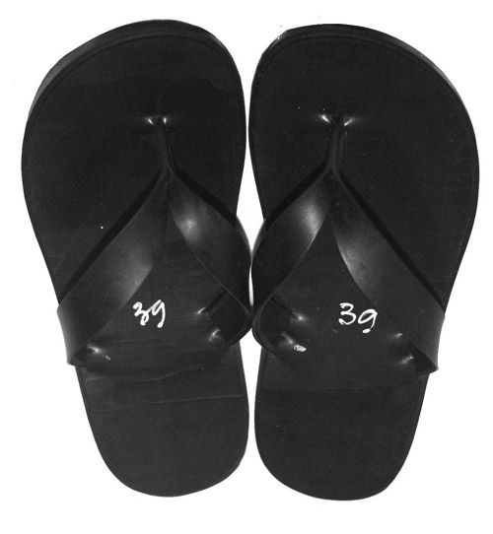
VIDEO 01

Slide 4
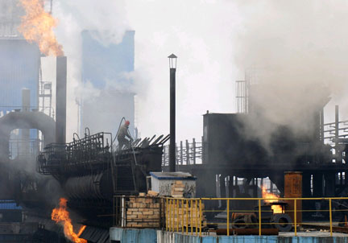
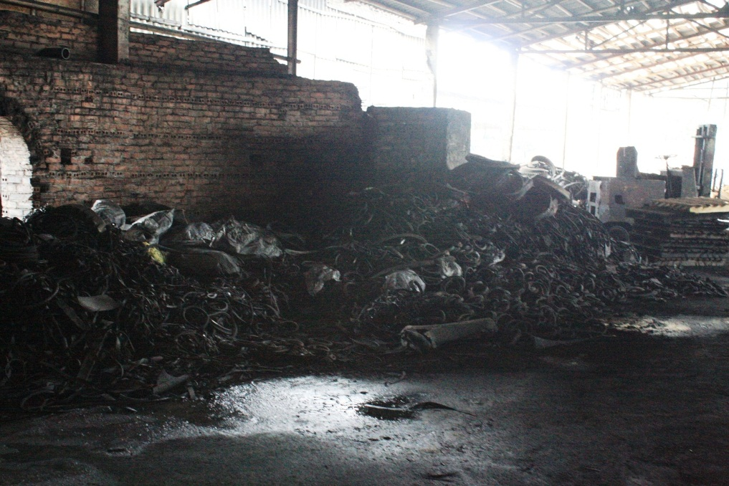
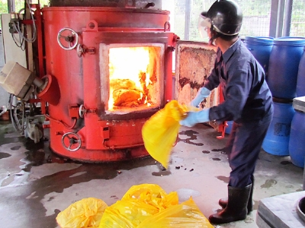
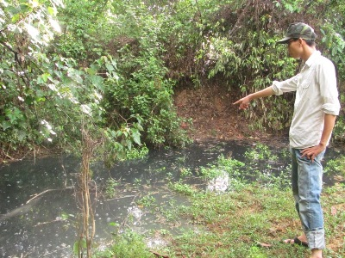

Slide 5
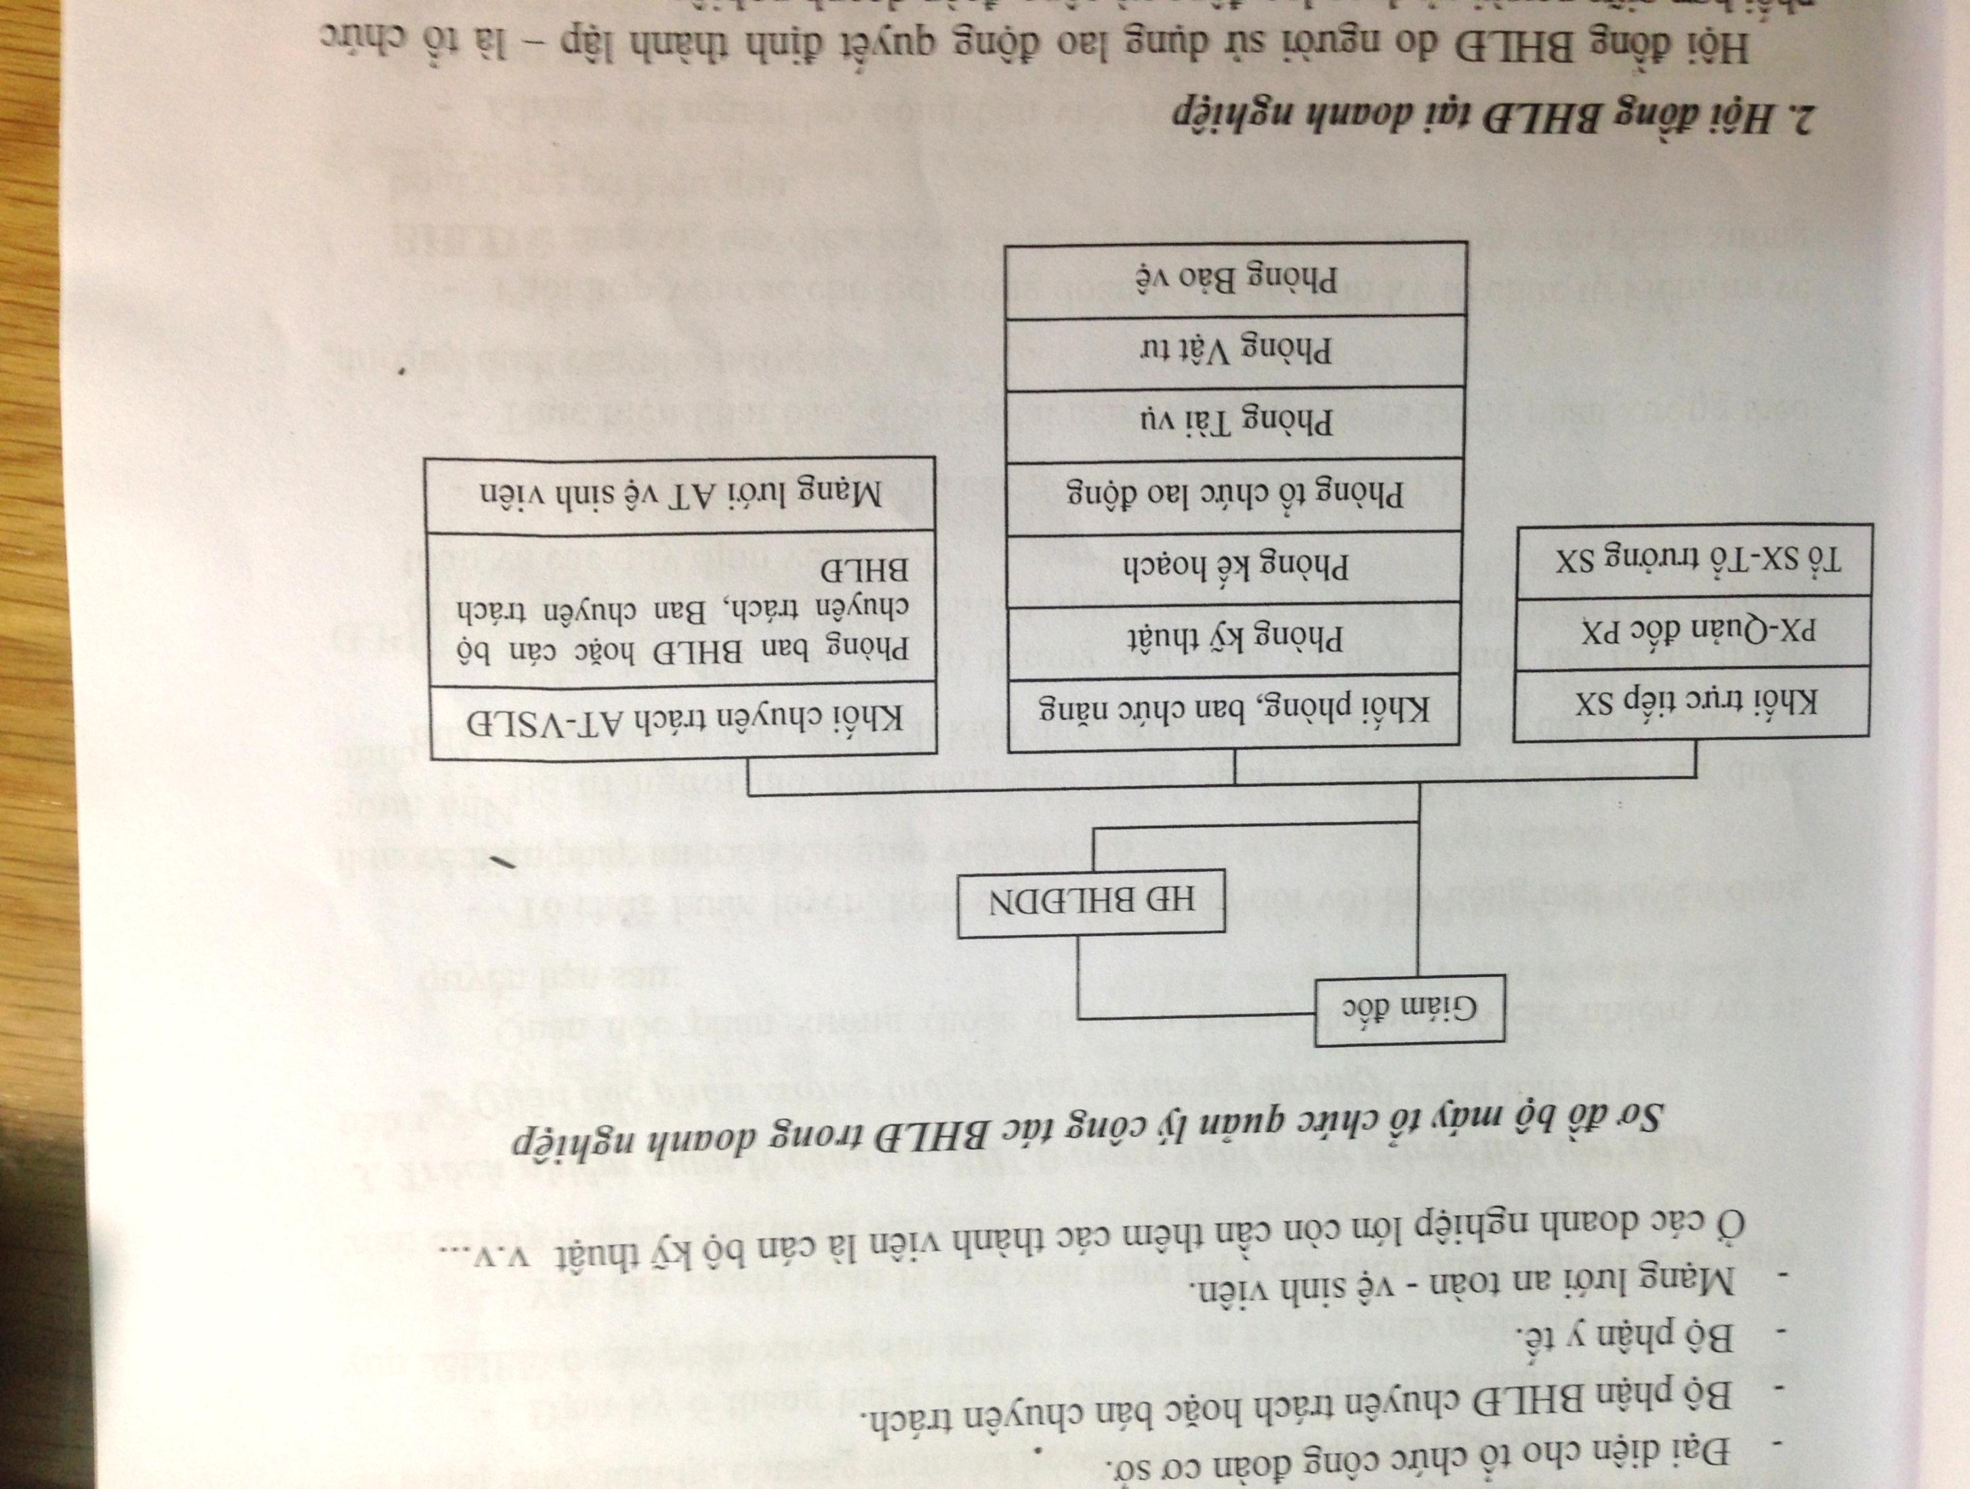
BỘ MÁY TỔ CHỨC QUẢN LÝ
CÔNG TÁC BHLĐ TẠI DOANH NGHIỆP
1.1. Sơ đồ bộ máy tổ chức quản lý công tác BHLĐ trong doanh nghiệp

Slide 6
1.2. Hội đồng BHLĐ tại doanh nghiệp
a. Thành phần
HỘI ĐỒNG
BHLĐ
Đại diện có thẩm quyền của người sử dụng lao động
Đại diện BCH Công đoàn DN
Chủ tịch HĐ
(PGĐ kỹ thuật)
P.Chủ tịch HĐ
(Chủ tịch hoặc P. chủ tịch công đoàn cơ sở)
Ủy viên kiêm thư ký HĐ (trưởng bộ phận BHLĐ hoặc cán bộ phụ trách công tác BHLĐ

Slide 7
1.2. Hội đồng BHLĐ tại doanh nghiệp
b. Nhiệm vụ và quyền hạn của HĐ
- Tham gia ý kiến và tư vấn với người sử dụng lao động về những vấn đề BHLĐ trong doanh nghiệp.
- Phối hợp với các bộ phận có liên quan trong việc xây dựng các văn bản về quy chế quản lý, chương trình, kế hoạch BHLĐ của doanh nghiệp.
- Định kỳ 6 tháng, hàng năm tổ chức kiểm tra tình hình thực hiện công tác BHLĐ ở các phân xưởng sản xuất.
- Yêu cầu người quản lý sản xuất thực hiện các biện pháp loại trừ các nguy cơ mất an toàn trong sản xuất.

Slide 8
1.3. Trách nhiệm quản lý công tác BHLĐ trong khối quản lý trực tiếp sản xuất
  a. Quản đốc phân xưởng hoặc chức vụ tương đương
Trách nhiệm
Tổ chức huấn luyện, kèm kặp, hướng dẫn đối với lao động mới
Bố trí người lao động làm việc đúng nghề được đào tạo, đã được huấn luyện và đã qua sát hạch kiến thức ATVSLĐ đạt yêu cầu.
Thực hiện và kiểm tra đôn đốc các tổ trưởng sản xuất và mọi lao động

Slide 9
Trách nhiệm
Tổ chức thực hiện đầy đủ các nội dung kế hoạch BHLĐ, xử lý kịp thời các thiếu sót được phát hiện
Thực hiện khai báo, điều tra tai nạn lao động xảy ra trong phân xưởng theo quy định của nhà nước và phân cấp của doanh nghiệp.
Phối hợp với chủ tịch công đoàn bộ phận định kỳ tổ chức kiểm tra về BHLĐ

Slide 10
Quyền
- Không để người lao động làm việc nếu họ không thực hiện các biện pháp bảo đảm ATVSLĐ, không sử dụng đầy đủ các trang bị, phương tiện làm việc an toàn, trang bị phương tiện bảo vệ cá nhân đã được cấp phát.
- Từ chối nhận người lao động không đủ trình độ và đình chỉ công việc đối với người lao động tái vi phạm các quy định bảo đảm an toàn, VSLĐ và phòng chống cháy, nổ...

Slide 11
1.3. Trách nhiệm quản lý công tác BHLĐ trong khối quản lý trực tiếp sản xuất
  b. Tổ trưởng sản xuất
  Trách nhiệm
Hướng dẫn và thường xuyên người lao động
Tổ chức nơi làm việc đảm bảo an toàn và vệ sinh, kết hợp với an toàn viên của tổ thực hiện tốt việc tự kiểm tra.
Báo cáo với cấp trên mọi hiện tượng thiếu an toàn vệ sinh trong sản xuất
Kiểm điểm đánh giá tình trạng ATVSLĐ và việc chấp hành các quy định về ATLĐ trong các kỳ họp

Slide 12
1.3. Trách nhiệm quản lý công tác BHLĐ trong khối quản lý trực tiếp sản xuất
  b. Tổ trưởng sản xuất
  Quyền
- Từ chối nhận người lao động không đủ trình độ nghề nghiệp và kiến thức về ATVSLĐ.
- Từ chối nhận công việc hoặc dừng công việc của tổ nếu thấy có nguy cơ đe dọa tính mạng, sức khỏe của tổ viên và báo cáo kịp thời với phân xưởng để xửlý.

Slide 13
1.4. Khối chuyên trách về công tác BHLĐ
  Phòng BHLĐ, cán bộ BHLĐ
  Phòng, Ban, Trạm y tế doanh nghiệp hoặc cán bộ làm y tế doanh nghiệp
  Mạng lưới an toàn vệ sinh viên

Slide 14
1.4. Khối phòng ban chức năng
  Phòng kỹ thuật
  Phòng kế hoạch
  Phòng tổ chức lao động
  Phòng tài vụ
  Phòng vật tư
  Phòng bảo vệ

Slide 15
II. NỘI DUNG CÔNG TÁC BHLĐ
TẠI DOANH NGHIỆP
2.1. Kế hoạch BHLĐ
Được thực hiện theo Thông tư liên tịch số 14 giữa Bộ LĐTBXH, Bộ Y tế và Tổng Liên đoàn lao động Việt Nam ngày 31/10/1998. Bao gồm:
- Các biện pháp về kỹ thuật an toàn và phòng chống cháy nổ.
- Các biện pháp về kỹ thuật VSLĐ và cải thiện điều kiện làm việc.
- Trang bị phương tiện bảo vệ cá nhân cho NLĐ làm công việc nguy hiểm có hại.
- Chăm sóc sức khỏe người lao động, phòng ngừa bệnh nghề nghiệp.
- Tuyên truyền, giáo dục, huấn luyện về BHLĐ.
VIDEO 03
VIDEO 04

Slide 16
II. NỘI DUNG CÔNG TÁC BHLĐ
TẠI DOANH NGHIỆP
2.2. Công tác huấn luyện an toàn vệ sinh lao động
Công tác huấn luyện ATVS LĐ cần đạt được những yêu cầu sau:
- Tất cả mọi người tham gia quá trình lao động sản xuất đều phải được huấn luyện đầy đủ về ATVSLĐ.
Phải có kế hoạch huấn luyện hàng năm và huấn luyện đầy đủ các nội dung quy định
Phải có đầy đủ hồ sơ huấn luyện theo đúng quy định
Phải bảo đảm chất lượng huấn luyện đối với những người kiểm tra đạt yêu cầu.

Slide 17
2.3. Quản lý về VSLĐ, sức khỏe người lao động và bệnh nghề nghiệp
a. Quản lý vệ sinh lao động
- Người sử dụng lao động phải có kiến thức về VSLĐ, bệnh nghề nghiệp và các biện pháp phòng chống tác hại của môi trường lao động, phải tổ chức cho người lao động học tập các kiến thức đó.
- Phải kiểm tra các yếu tố có hại trong môi trường lao động ít nhất mỗi năm một lần và có biện pháp xử lý kịp thời. Có hồ sơ lưu trữ và theo dõi kết quả đó theo quy định.
- Phải có luận chứng về các biện pháp bảo đảm ATVSLĐ đối máy móc thiết bị, vật tư có yêu cầu nghiêm ngặt về VSLĐ, luận chứng đó phải do thanh tra vệ sinh xét duyệt.

Slide 18
2.3. Quản lý về VSLĐ, sức khỏe người lao động và bệnh nghề nghiệp
b. Quản lý sức khỏe người lao động, bệnh nghề nghiệp
- Phải trang bị đầy đủ phương tiện kỹ thuật y tế thích hợp, có phương án cấp cứu dự phòng để có thể sơ cấp cứu kịp thời.
- Phải tổ chức lực lượng cấp cứu, tổ chức huấn luyện cho họ phương pháp cấp cứu tạichỗ.
- Tổ chức khám sức khoẻ trước khi tuyển dụng; khám sức khoẻ định kỳ 6 tháng hoặc một năm một lần.
- Tổ chức khám bệnh nghề nghiệp cho những người làm việc trong điều kiện có nguy cơ mắc bệnh nghề nghiệp để phát hiện và điều trị kịp thời.

Slide 19
2.4. Thực hiện cụ thể về BHLĐ đối với người lao động
2.5. Khai báo, điều tra, thống kê, báo cáo định kỳ tai nạn lao động

Slide 20
2.6. Khen thưởng và xử phạt về BHLĐ doanh nghiệp
Khen thưởng
Tùy theo thành tích của tổ chức, cá nhân UBND Tỉnh, thành phố; Bộ Lao động – Thương binh và Xã hội.
Đạt thành tích xuất sắc của tổ chức, cá nhân Thủ tướng Chính phủ (bằng khen hoặc cờ thi đua luân lưu hoặc Huân chương Lao động)

Slide 21
2.6. Khen thưởng và xử phạt về BHLĐ doanh nghiệp
b. Xử phạt
Vi phạm nhẹ trừ điểm thi đua, xếp loại thấp hoặc chậm được xét nâng bậc.
Vi phạm nặng khiển trách, chuyển làm cv khác có mức lương thấp hơn trong thời hạn tối đa là 6 tháng hoặc sa thải
Nếu người lao động làm hư hỏng dụng cụ, thiết bị, hoặc có hành vi khác gây thiệt hại cho tài sản doanh nghiệp thì phải bồi thường theo quy định của pháp luật

